Slide 1

29
СЕНТЯБРЯ
World Heart Day

Slide 2

Всемирный день сердца проводится с 2000 года.
Праздник отмечается ежегодно для повышения информированности общественности
об опасности сердечно-сосудистых заболеваний

Slide 3


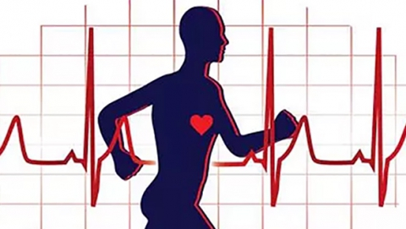
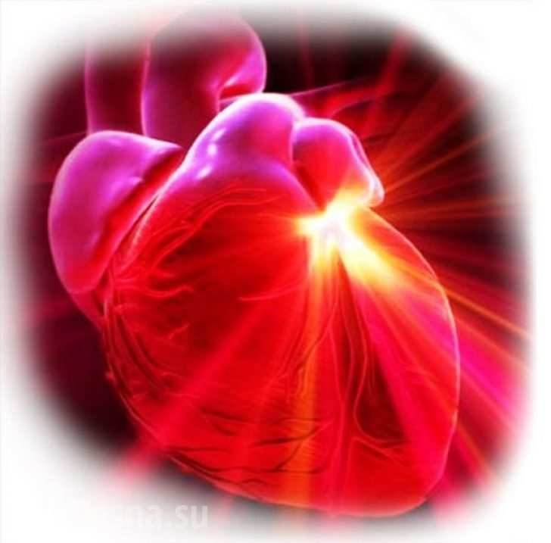
Сердце взрослого человека сокращается:
Примерно
72 раза
в минуту!
100 000
раз
в день!
Уникальность
сердца
2,5 млрд.
раз
в течении жизни!
36 500 000
раз
в год!

Slide 4
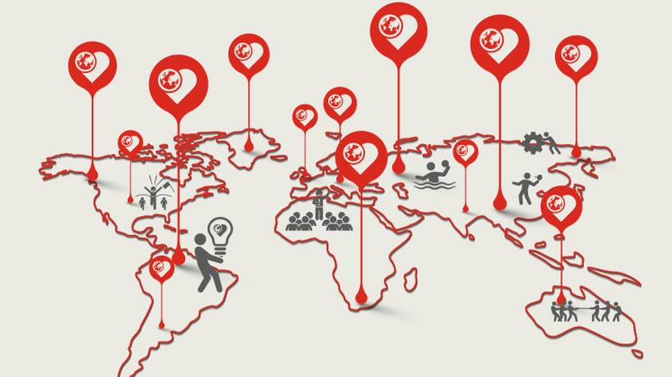
Работа сердца не прекращается
24 часа в день, 7 дней в неделю,
не останавливаясь, когда мы спим, едим, отдыхаем на море или трудимся в офисе, когда радуемся и когда плачем, когда убаюкиваем ребёнка и когда волнуемся

Slide 5



Музыка
Шведские ученые доказали,
что во время пения хора ритмы сердец всех участников синхронизируются
Юмор
Смех способен обеспечить
здоровую работу сердца.
Он расслабляет стенки сосудов
и увеличивает скорость кровообращения на 20%

Slide 6

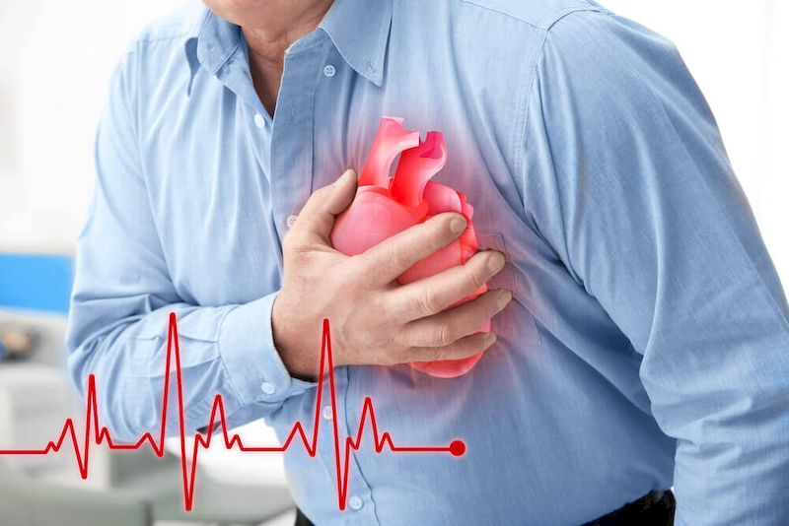

Это важно знать !
Инсульт и ишемическая болезнь сердца (ИБС)
являются главными причинами в мире,
вызывающими смерть пациентов
У мужчин ИБС развивается раньше,
чем у женщин
- в 40-45 лет
По данным ВОЗ 80% смертей,
произошедших в результате инфаркта и инсульта,
можно предотвратить,
если взять под контроль свое здоровье

Slide 7

40%
инфарктов развиваются внезапно,
без предшествующей боли в груди,
на фоне полного благополучия

Slide 8

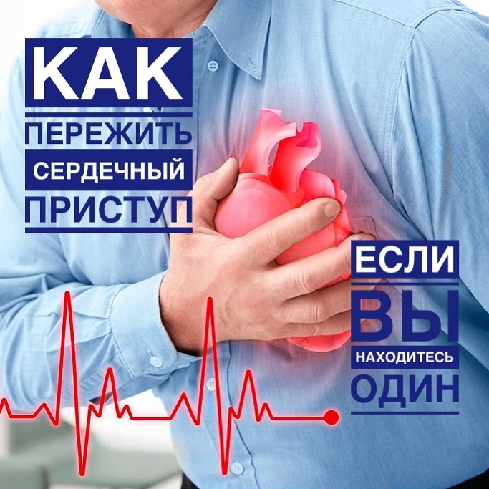
Чаще всего инфаркт появляется в утренние часы,
ближе к рассвету
Сильная давящая, нестерпимая жгучая боль за грудиной
Тревога, паника, холодный пот, страх смерти
ЧТО ДЕЛАТЬ?
Немедленно вызвать скорую помощь
Принять 0,25 г ацетилсалициловой кислоты (аспирин) – таблетку разжевать, оставить рассасываться под языком. Одновременно принять нитроглицерин
(доза спрея или капсула под язык)
Исключить физ. нагрузку, сесть на стул с подлокотниками или лечь в постель с приподнятым изголовьем

Slide 9

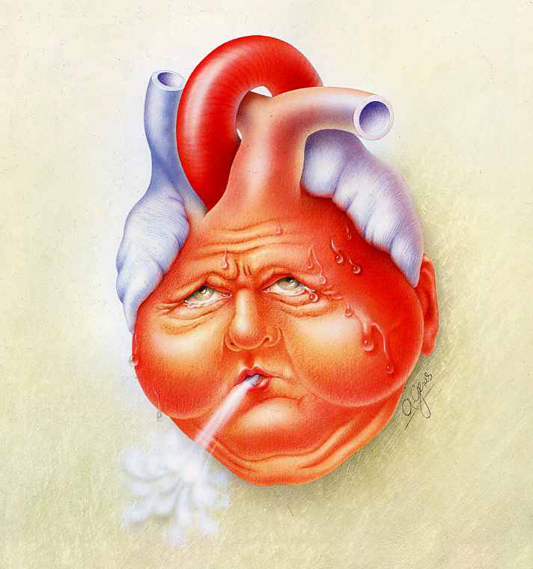
Забота о сердце предполагает внимание к своему здоровью
в целом - оно особенно чувствительно к вредным привычкам
и страдает от них в первую очередь
Гипертония
Повышает риск развития ишемической болезни сердца
Табакокурение
У курильщиков в 3 раза выше риск внезапной остановки сердца
Гиподинамия
Повышает риск развития ишемической болезни сердца
Неправильное питание
Нездоровый рацион приводит к гипертонии, сахарному диабету и т.д
Холестерин
Высокий уровень холестерина - ключевой фактор риска атеросклероза
Стресс, тревога, депрессия
В 2 раза увеличивает риск осложнений и смерти
от болезней сердца

Slide 10

Более 80% случаев заболеваний
сердечно-сосудистой системы
можно предотвратить
путем модификации образа жизни
и снижения влияния факторов риска

Slide 11
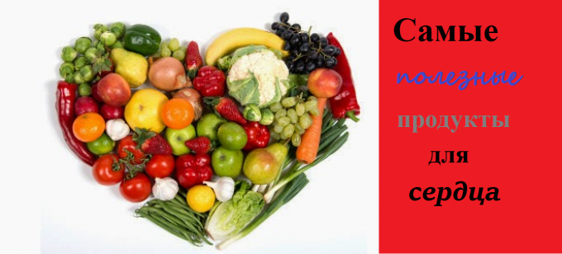
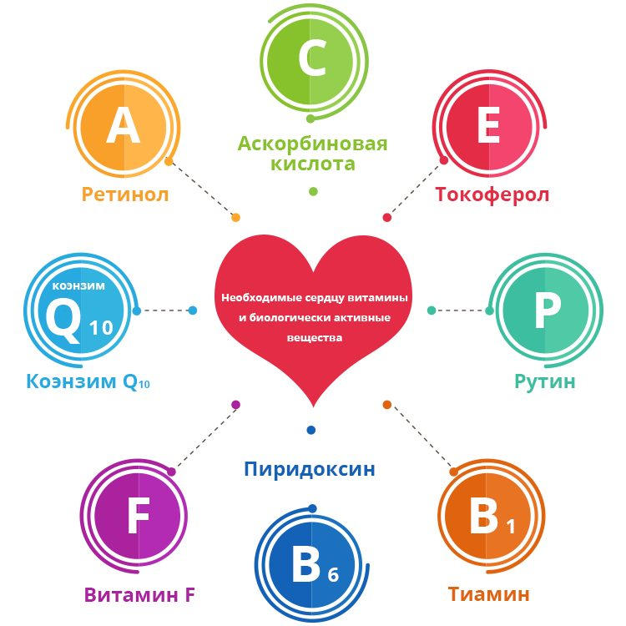
Овощи и зелень
Бобовые и злаки
Листья салата, щавель,
шпинат, руккола,
капуста, брокколи
Полезными являются
только цельные злаки
Фрукты и сухофрукты, орехи
Мясо и рыба
Употребление всего 100 г рыбы
в неделю практически
в два раза снижает вероятность развития сердечных заболеваний
Курага, грейпфрут, помидоры. Любые орехи.
Эти чудесные продукты обеспечивают питание
для сердца

Slide 12
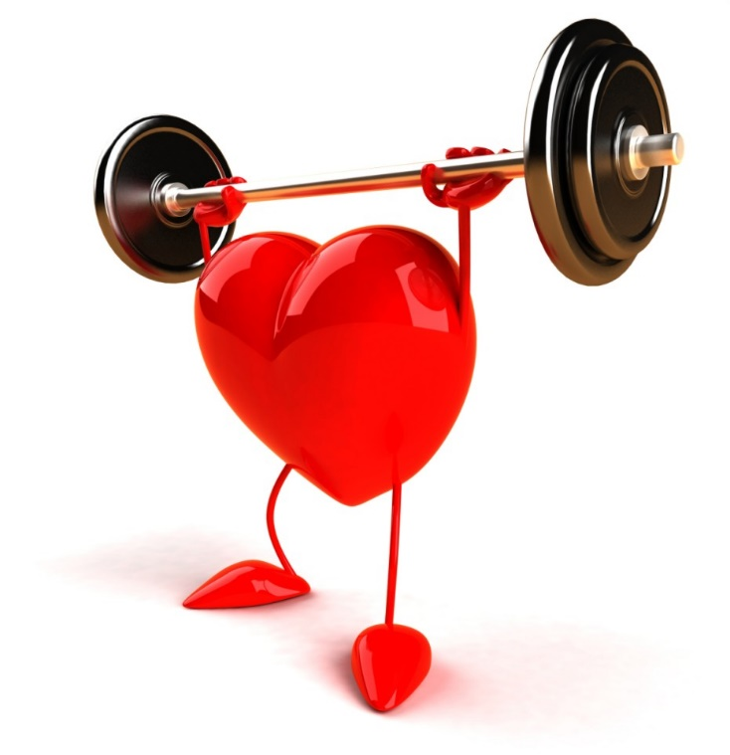

Спортивные привычки, полезные для сердца
ХОДЬБА
Пешие прогулки продлевают жизнь
в среднем на 5-7 лет
ПЛАВАНИЕ
3-4 занятия в неделю будет достаточно для создания оптимальных условий тренировки сердца
ЕЗДА НА ВЕЛОСИПЕДЕ
Еженедельное преодоление
на велосипеде не менее 30 км, сокращает риск появления ИБС
почти в 2 раза
ТАНЦЫ
Во время ритмичных движений пульс ускоряется, сосуды расширяются, кровь насыщается кислородом

Slide 13

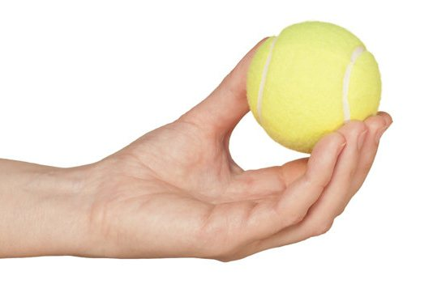
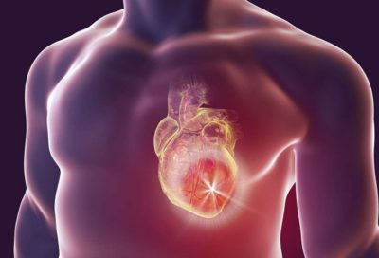
Возьмите теннисный
мяч и сожмите его
максимально плотно:
это демонстрирует
усилие сердца для того,
чтобы накачать кровь

Slide 14
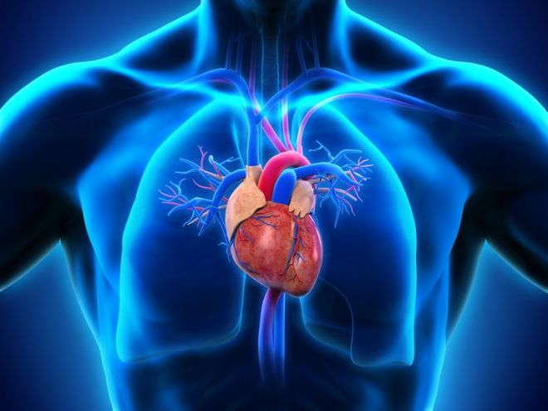
Принято считать, что сердце располагается с левой стороны.
Это заблуждение: сердце находится между легкими,
в середине грудной клетки.
А удары слышатся с левой стороны потому,
что аорта направлена влево

Slide 15
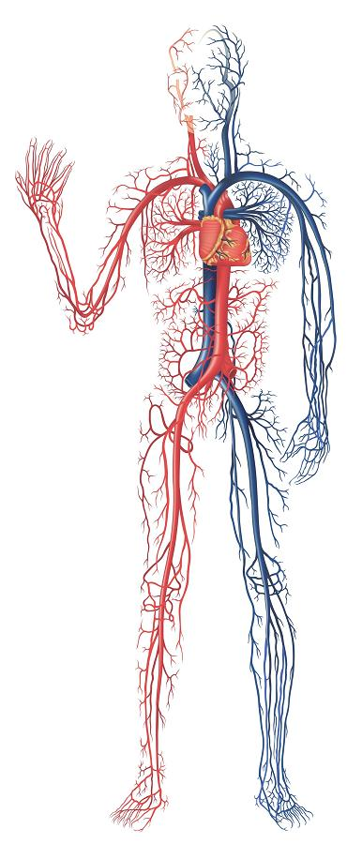
Если вы вытянете в длину
все свои
артерии,
вены
и кровеносные сосуды,
то сможете дважды обернуть ими Землю

Slide 16

Позаботьтесь о своем сердце !

